Slide 1

网络安全平台设计实践
第一周汇报
小组成员: 凌霄汉
谢庆贺
王硕

Slide 2
01
CTF平台开发
CONTENTS
02
设计web安全类题目并部署
目录
03
WEB漏洞扫描系统
04
细节问题及总结

Slide 3
01
CTF平台开发
Part one

Slide 4
01 / CTF平台开发
网站搭建实现
（首先还是要明白网站的代码，结构之类的要怎么构建）+搜集题目+放题+做排名表+实名注册
主要构思
以控件给出的流行度为基础，及一些网站的调研结果（https://ctftime.org/；https://ringzer0ctf.com；https://w3challs.com/），以及其他一些综合因素

Slide 5
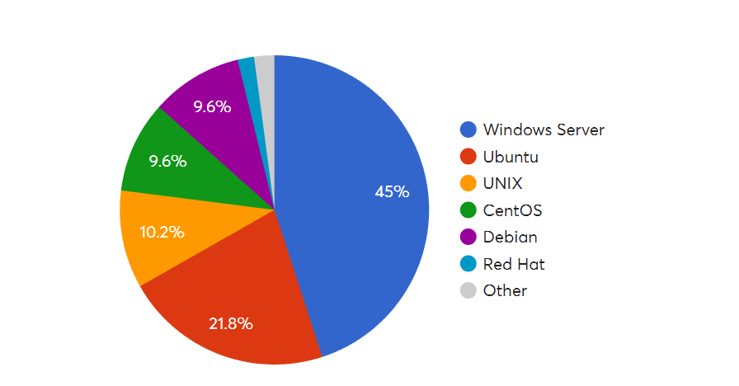
01 / CTF平台开发
1
操作系统
Ubuntu

Slide 6
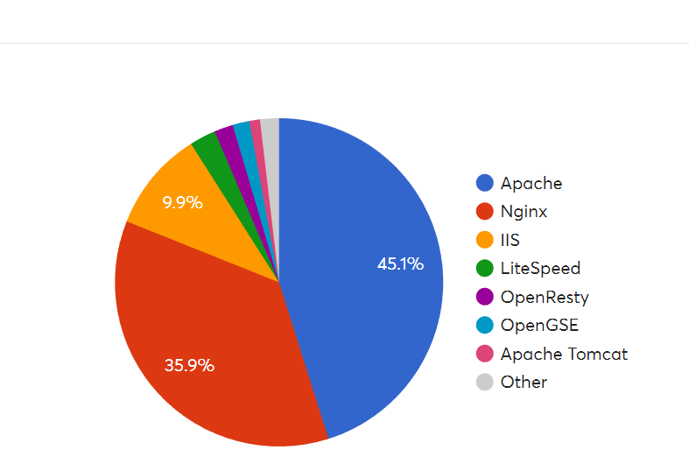
01 / CTF平台开发
2
服务器
nginx+反向代理
服务器方面应该没有兼容性问题
专用服务器nginx比较好
还有反向代理，隐藏服务器集群

Slide 7
01 / CTF平台开发
3
Mysql ——直接从关系型数据库入手
DBMS
mysql语言方面；没有兼容性问题
mongoDB与mySQL
数据库管理工具：navicat
mysql与atlas； mysql-proxy(连接池)

Slide 8
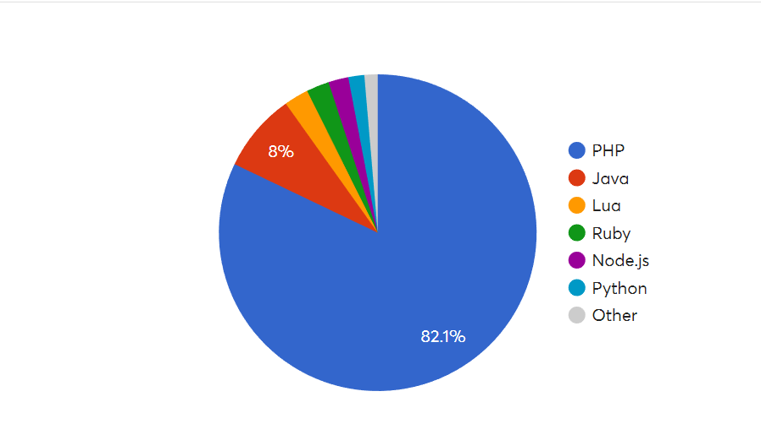
01 / CTF平台开发
4
语言
Python

Slide 9
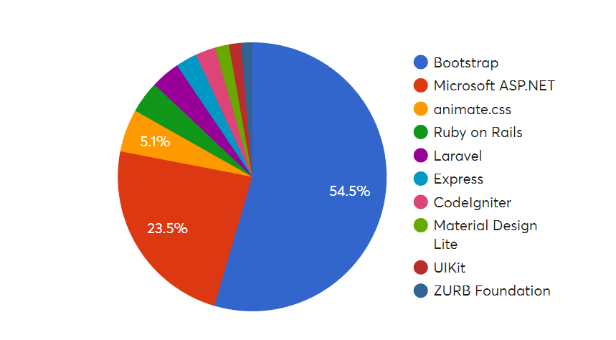
01 / CTF平台开发
5
前端框架
bootstrap

Slide 10
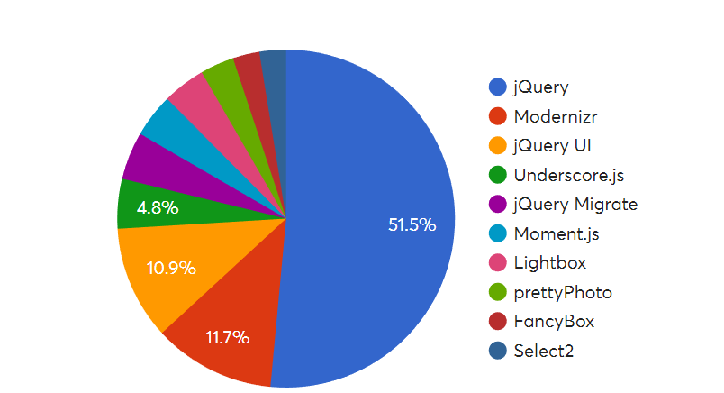
01 / CTF平台开发
5
前端语言：css+html+js
jQuery
jQuery是一个快速，简洁的JavaScript库，由John Resig创建于2006年，有一个很好的座 右铭：少写，多做。
jQuery 简化了 HTML 文档遍历，事件处理，动画和Ajax交互快速Web开发的。

Slide 11

01 / CTF平台开发
6
后端框架
The main idea behind Flask is to help build a solid web application foundation. From there, you can use any extensions you might need.
如果您要开发的是一个包含功能和要求的大型系统，那么全栈框架可能是正确的选择。如果您的应用程序位于更小更简单的一侧，您应该考虑使用微框架。但是，框架也可以阻碍发展。在选择全栈框架时，您经常会遇到限制。当然，您可以找到解决这些问题的方法，但要注意不要在为获得无框架python语言上应有的自由时花费过多时间。
模板引擎：jinja2....模板引擎（这里特指用于Web开发的模板引擎）是为了使用户界面与业务数据（内容）分离而产生的，它可以生成特定格式的文档，用于网站的模板引擎就会生成一个标准的HTML文档。

Slide 12
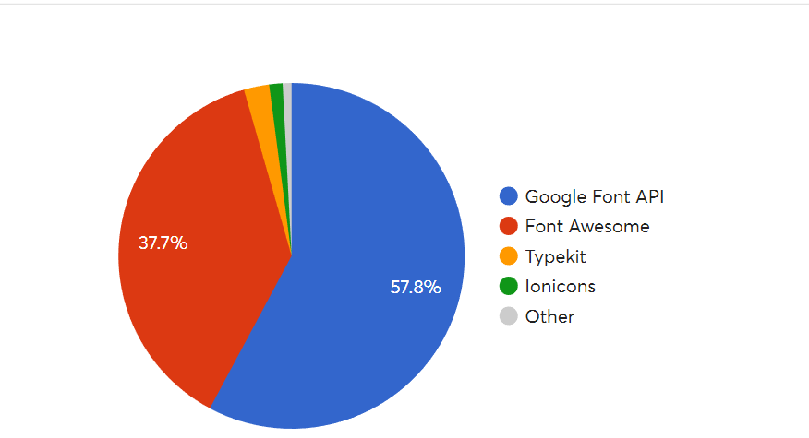
01 / CTF平台开发
7
字体脚本
font awesome

Slide 13
02
设计web安全类题目并部署
Part two

Slide 14
02 / 设计web安全类题目并部署
每人设计2道web安全类题目、这似乎也比较往后，首先要会做，才会设计；总之还得学习web题目的打法，总之网站要弄好，才能搜集那些题。
可以尝试把网站都处理好之后再去综合学题目的做法
03
难易题目各1个
题目设定
01
02
一些想法
关于docker
了解docker
docker的部署

Slide 15
03
WEB漏洞扫描系统
Part three

Slide 16
03 / WEB漏洞扫描系统
要求
至少支持对SQL注入漏洞、XSS漏洞、上传漏洞和弱口令的扫描（后面还是要看一些其他漏洞扫描模块的实现）——不过先从sqlmap搞起；
扫描结果自动形成扫描报告，支持HTML和word输出格式 将扫描结果形成漏洞扫描报告提交 sqlmap有类似源代码
每组对其他所有组的CTF网站进行扫描(扫即可)
思路
sqlmap使用python写的，到时候也用python去写吧;还有一些开源漏扫软件，但先集中于sqlmap。
比对自己的漏洞扫描系统之后和sqlmap得到的东西

Slide 17
04
细节问题及总结
Part four

Slide 18

04 / 细节问题及总结
连接池
Python数据库连接池——DBUtils
[连接池]：属于优化工具
1
2
3
4
内容分发平台CDN
有的网站有这个，如cloudFlare
依靠部署在各地的边缘服务器，通过中心平台的负载均衡、内容分发、调度等功能模块，使用户就近获取所需内容，降低网络拥塞，提高用户访问响应速度和命中率。
流量分析
google analytic

Slide 19
04 / 细节问题及总结
网站样式
偏向外国的那些网站，首先是比较简明，国内的搞一堆图片反而很土；其次如果图片少，对于网站的负荷也会更少，网站应该会更稳定
扩展性
可能以后这个东西真能做成个大创项目啥的，也需要再添加一些东西

Slide 20
04 / 细节问题及总结
如何学习
语言
创建了在线文档便于实时分享每一个成员学到的知识和一些想法，促进交流与学习
为便于集中学习，先只专注于一点学习python语言，以及数据库及前端语言；
在之后接触web安全题目时可借机了解其他语言如PHP、java等.
人员分配
所需工具
后期细节
保证有效有质量的完成作业同时尽可能让大家多学习一些东西，由易至难
包括搭建平台所需工具，编写代码所需工具等等
肯定会遇到很多问题，后续慢慢处理优化

Slide 21
THANK YOU！

